Slide 1
分享人：zyj 2019/6/20
感知机

Slide 2
统计学习及监督学习概论

Slide 3
预备知识
统计学习定义：关于计算机基于数据构建统计模型并运用模型对数据进行预测和分析的学科。
统计学习对象：数据
统计学习假设：数据具有一定的统计规律性
统计学习目的：对数据的预测与分析

Slide 4
预备知识
分类：
Supervised Learning
Unsupervised Learning
Semi-supervised Learning
Reinforcement Learning
Notes:
几种分类的定义。
监督学习：提供有标签的数据(x,y)，使得模型能够学习由输入空间到输出空间的映射的统计规律。
无监督学习：提供无标签的数据(x)，使得模型能够学习数据中的统计规律和潜在结构。
强化学习：智能系统在与环境的连续互动中学习最优行为策略的机器学习问题。

Slide 5
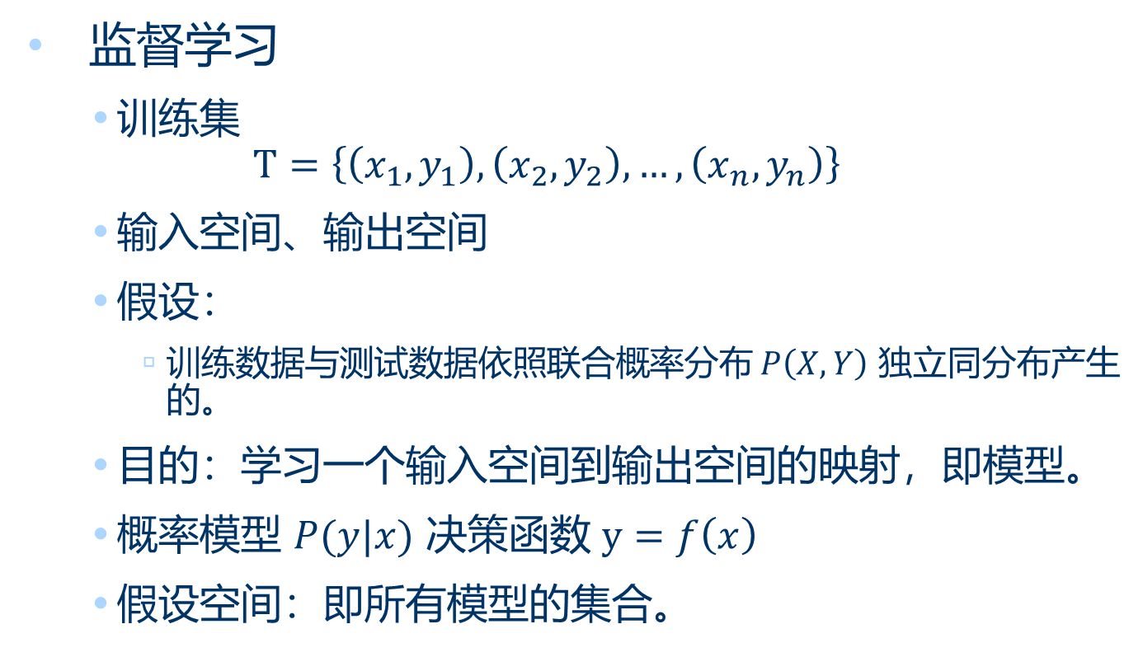
监督学习
监督学习
训练集
$$T=\left\{\left(x_{1},y_{1}\right),\left(x_{2},y_{2}\right),…,\left(x_{n},y_{n}\right)\right\}$$
输入空间、输出空间
假设：
训练数据与测试数据依照联合概率分布 $P\left(X,Y\right)$ 独立同分布产生的。
目的：学习一个输入空间到输出空间的映射，即模型。
概率模型 $P(y|x)$ 决策函数 $y=f\left(x\right)$
假设空间：即所有模型的集合。

Slide 6
监督学习
监督学习
分类问题、回归问题、标注问题。
Notes:
按照输入和输出值的不同对监督学习进行分类。
输出值为离散值->分类
输出值为连续值->回归
均为离散序列->标注

Slide 7
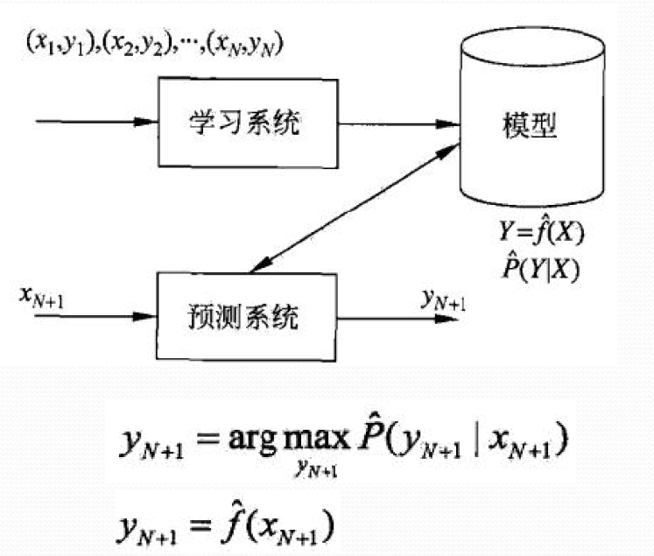
监督学习
问题形式化

Slide 8
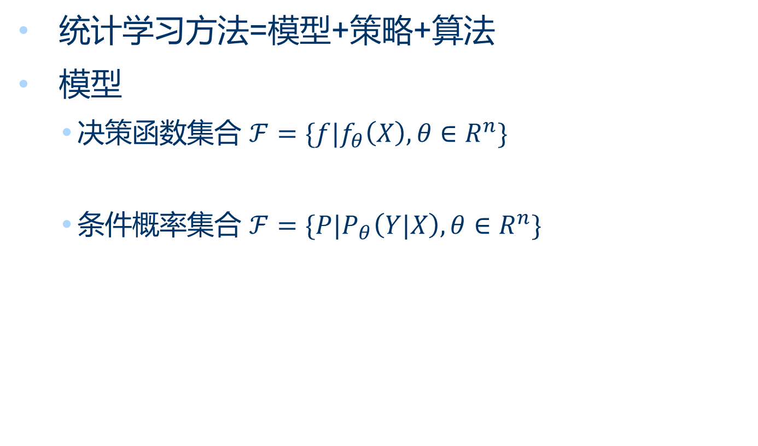
统计学习三要素
统计学习方法=模型+策略+算法
模型
决策函数集合 $ℱ=\{f|f_{θ}\left(X\right),θ∈R^{n}\}$
条件概率集合 $ℱ=\{P|P_{θ}\left(Y|X\right),θ∈R^{n}\}$
Notes:
模型的假设空间、模型选择的准则以及模型学习的算法。

Slide 9
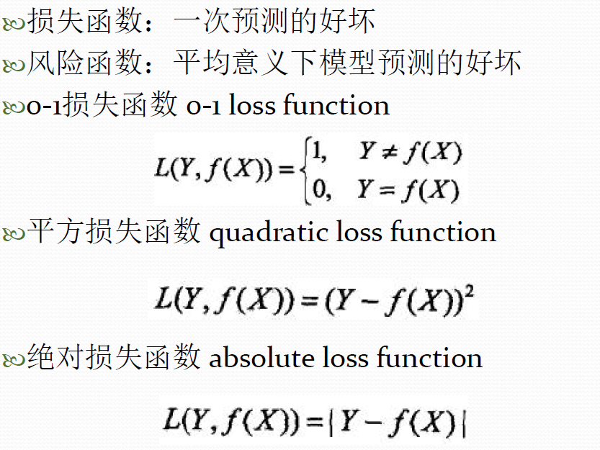
统计学习三要素
方法=模型+策略+算法
策略

Slide 10
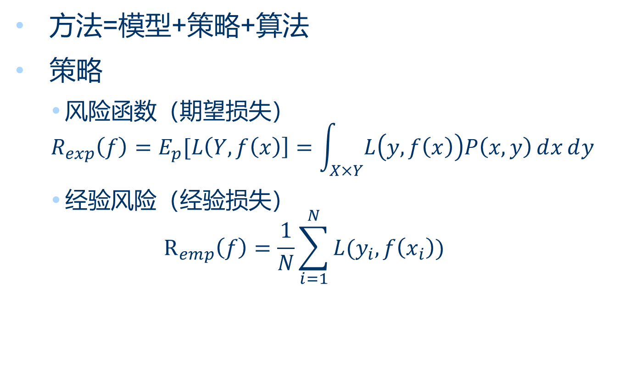
统计学习三要素
方法=模型+策略+算法
策略
风险函数（期望损失）
$$R_{exp}\left(f\right)=E_{p}[L\left(Y,f\left(x\right)\right]=\int_{X×Y}^{ }{L\left(y,f\left(x\right)\right)P\left(x,y\right)ⅆxⅆy}$$
经验风险（经验损失）
$$R_{emp}\left(f\right)=\frac{1}{N}\sum_{i=1}^{N}{L(y_{i},f\left(x_{i}\right))}$$
Notes:
模型关于联合分布P(X,Y)的平均意义下的损失。
模型关于训练数据集的平均损失。

Slide 11
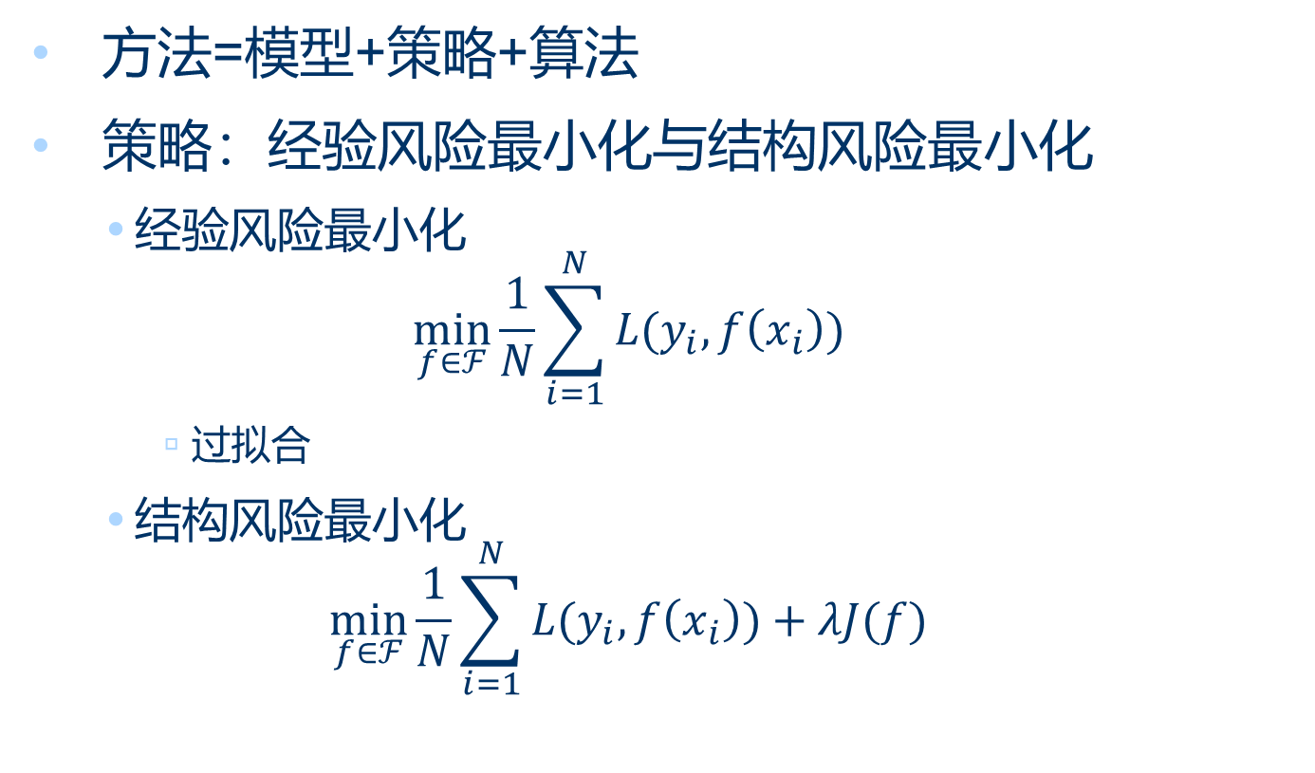
统计学习三要素
方法=模型+策略+算法
策略：经验风险最小化与结构风险最小化
经验风险最小化
$$\min_{f∈ℱ}{\frac{1}{N}\sum_{i=1}^{N}{L(y_{i},f\left(x_{i}\right))}}$$
过拟合
结构风险最小化
$$\min_{f∈ℱ}{\frac{1}{N}\sum_{i=1}^{N}{L(y_{i},f\left(x_{i}\right))}}+λJ(f)$$
Notes:
经验风险最小化：模型对训练数据有着足够好的拟合能力。
过拟合：由于模型的复杂度过高，模型很好地拟合训练数据集，但是在测试集上的表现并不好，即模型的泛化能力差。
为防止过拟合提出的策略，等价于正则化（regularization），加入正则化项regularizer，或罚项 penalty term
J(f) 表示模型的复杂度。
Lambda 用于权衡经验风险和模型复杂度

Slide 12
统计学习三要素
方法=模型+策略+算法
算法
求解模型即求解最优化问题
存在解析解
不存在解析解

Slide 13
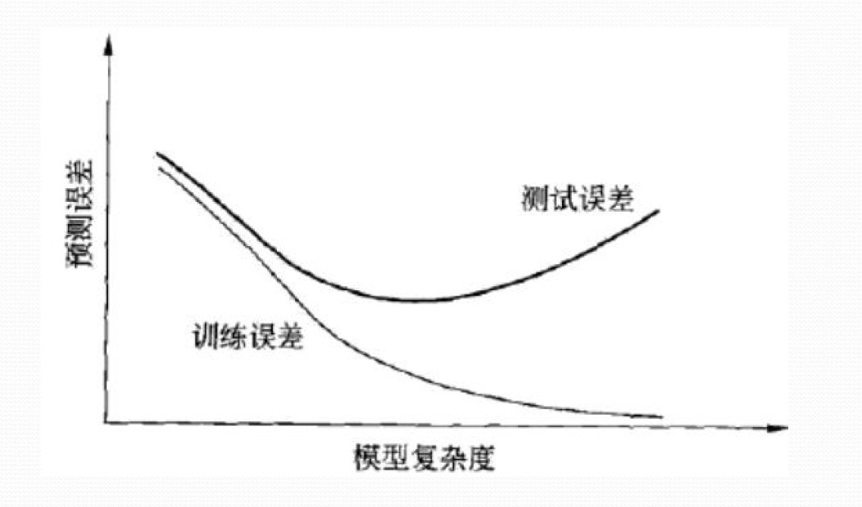
模型评估
训练误差、测试误差
Notes:
统计学习的目的是使学到的数据既对已知数据而且对未知数据都能有很好的预测能力。
在训练数据集上的平均损失。
在测试数据集上的平均损失。

Slide 14
交叉验证
数据集划分
训练集 training set
验证集 validation set
测试集 test set
交叉验证
简单交叉验证
S折交叉验证
留一交叉验证
Notes:
结构风险最小化是模型选择的一种方法。
另外一种常用的模型选择方法是交叉验证。
样本充足时。说明训练集、验证集和测试集的作用。
样本不充足的情况。使用交叉验证。重复使用数据。

Slide 15
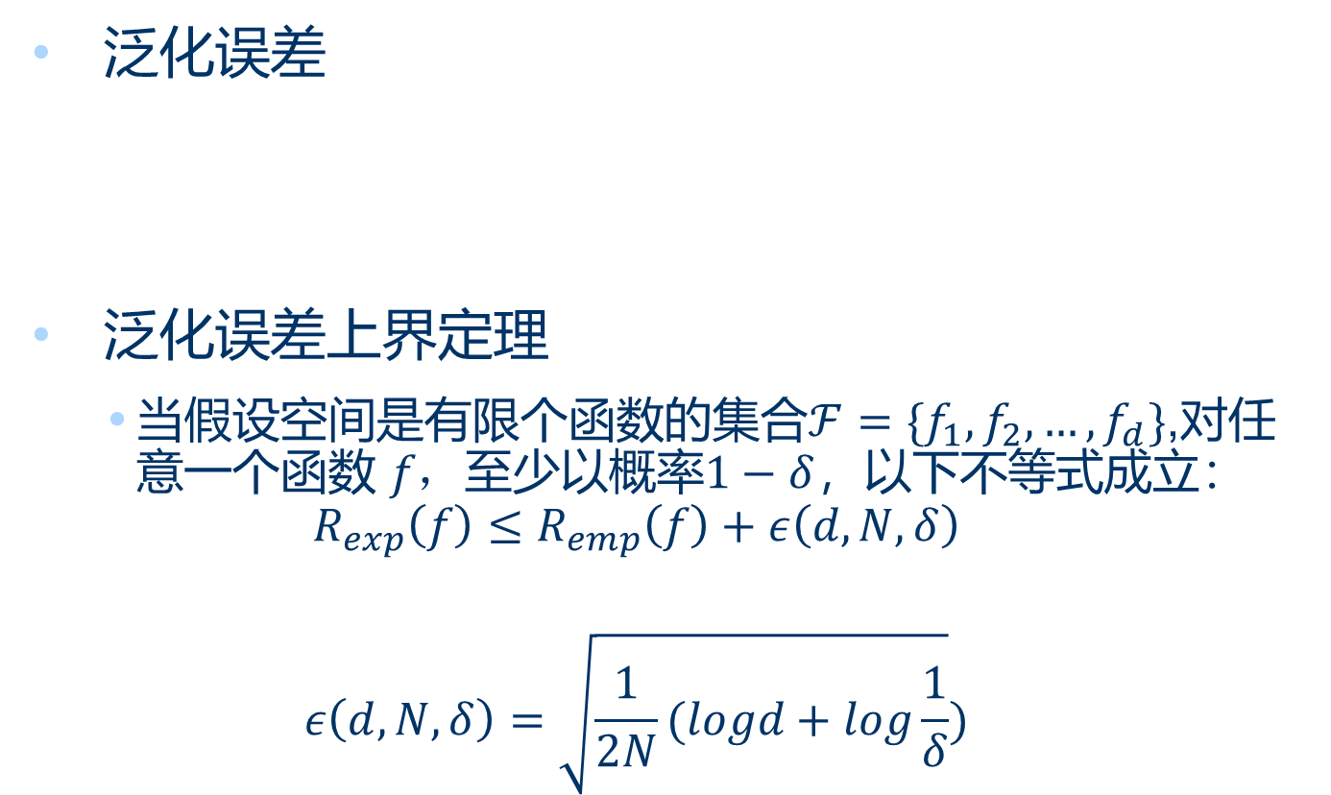
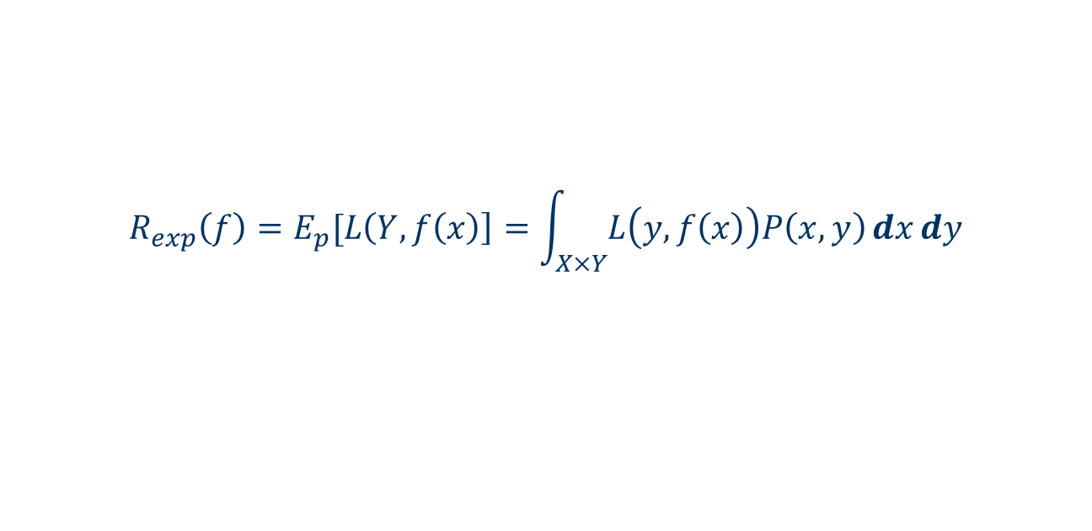
泛化能力
泛化误差
泛化误差上界定理
当假设空间是有限个函数的集合$ℱ=\{f_{1},f_{2},…,f_{d}\}$,对任意一个函数 $f，$至少以概率$1−δ$，以下不等式成立：
$$R_{exp}\left(f\right)≤R_{emp}\left(f\right)+ε\left(d,N,δ\right)$$
$$ε\left(d,N,δ\right)=\sqrt{\frac{1}{2N}(logd+log\frac{1}{δ}})$$
$$R_{exp}\left(f\right)=E_{p}[L\left(Y,f\left(x\right)\right]=\int_{X×Y}^{ }{L\left(y,f\left(x\right)\right)P\left(x,y\right)ⅆxⅆy}$$
Notes:
泛化能力：模型对未知数据的预测能力。
样本容量增加，泛化误差趋于0
假设空间容量越大， 泛化误差越大

Slide 16
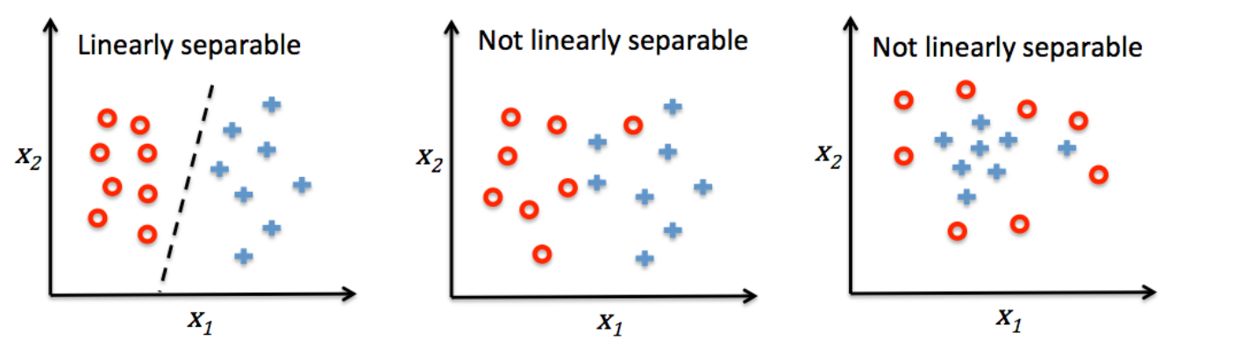
预备知识
线性可分数据集

Slide 17
感知机

Slide 18
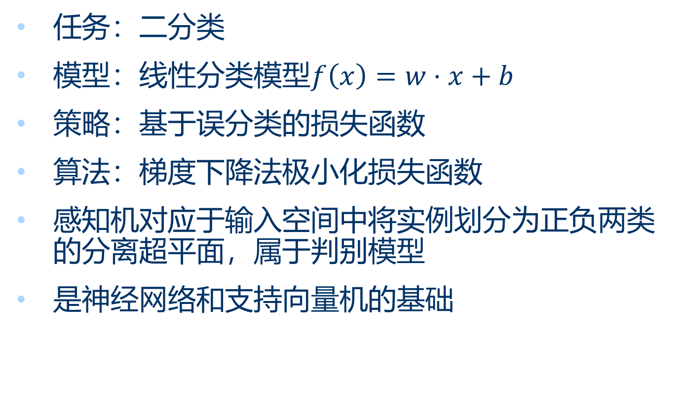
感知机
任务：二分类
模型：线性分类模型$f\left(x\right)=w⋅x+b$
策略：基于误分类的损失函数
算法：梯度下降法极小化损失函数
感知机对应于输入空间中将实例划分为正负两类的分离超平面，属于判别模型
是神经网络和支持向量机的基础

Slide 19
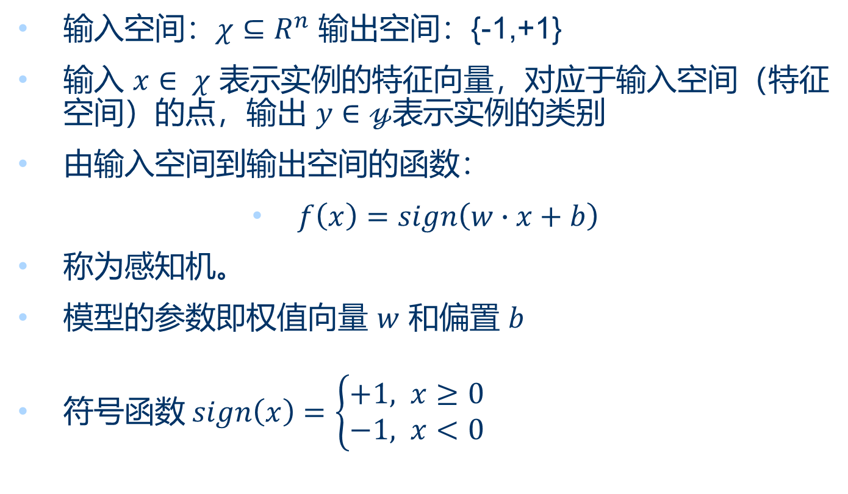
模型定义
输入空间：$χ⊆R^{n}$ 输出空间：{-1,+1}
输入 $x∈ χ$ 表示实例的特征向量，对应于输入空间（特征空间）的点，输出 $y∈𝓎$表示实例的类别
由输入空间到输出空间的函数：
$f\left(x\right)=sign\left(w∙x+b\right)$
称为感知机。
模型的参数即权值向量 $w$ 和偏置 $b$
符号函数$sign\left(x\right)=\left\{\begin{aligned}+1, x≥0 \\ &−1, x<0\end{aligned}\right.$
Notes:
输入空间是 n 维空间中的一个子集。n 代表样本特征向量的维度。

Slide 20
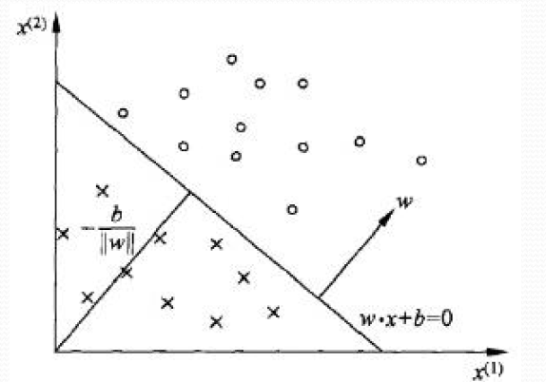

几何解释
学习得到 $R^{n}$ 输入空间中一个 $R^{n−1}$ 的超平面。
$w$ 为超平面的法向量，$b$ 为超平面的截距

Slide 21

学习策略
即如何定义损失函数。
误分类点的数目。
$$Loss=\sum_{i=1}^{n}{L_{0−1}(f\left(x_{i}\right),y_{i})}$$
缺陷？

Slide 22

学习策略
误分类点到超平面的总距离。
样本点 $x_{i}$ 到超平面的距离：
$$d\left(x_{i};w,b\right)=\frac{1}{∥w∥}\left|w∙x_{i}+b\right|$$
Notes:
单位法向量。

Slide 23
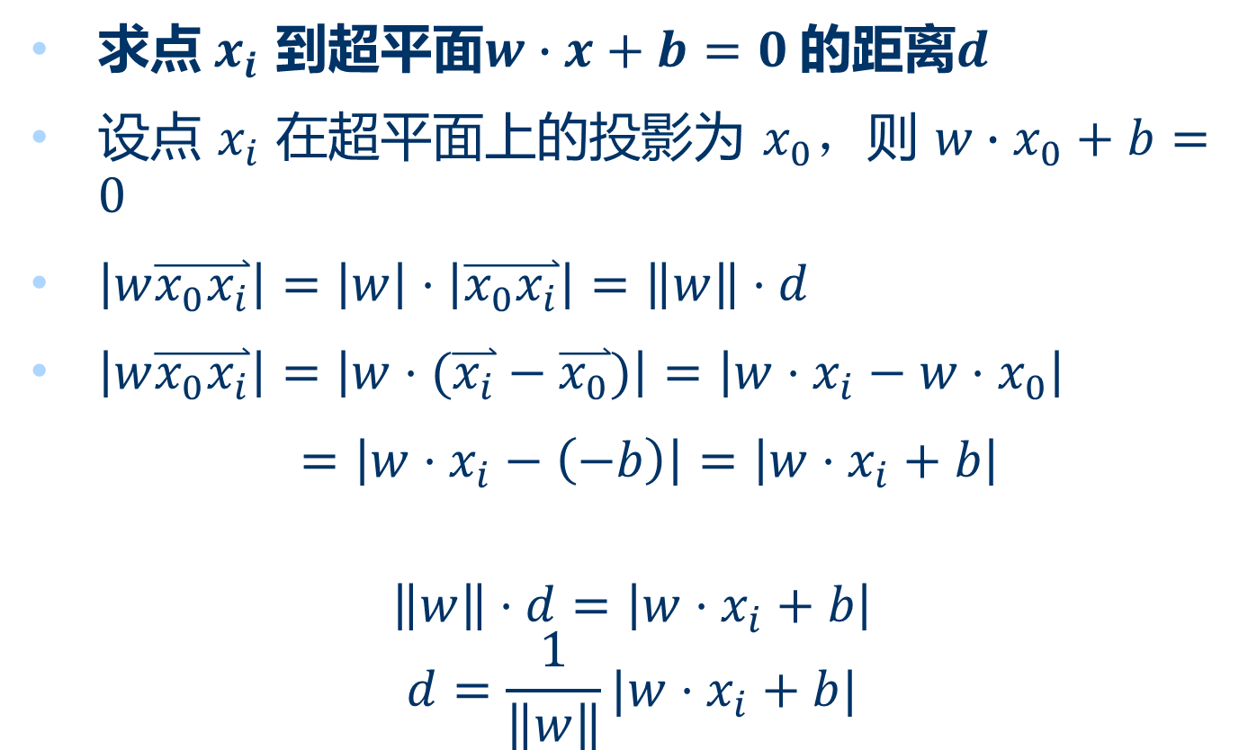
求点${ x}_{i}$ 到超平面$w∙x+b=0$的距离$d$
设点 $x_{i}$ 在超平面上的投影为 $x_{0}，$则 $w∙x_{0}+b=0$
$\left|w\overset{⃑}{x_{0}x_{i}}\right|=\left|w\right|⋅\left|\overset{⃑}{x_{0}x_{i}}\right|=\left\|w\right\|⋅d$
$\left|w\overset{⃑}{x_{0}x_{i}}\right|=\left|w⋅(\overset{⃑}{x_{i}}−\overset{⃑}{x_{0}})\right|=\left|w⋅x_{i}−w⋅x_{0}\right|$
$=\left|w⋅x_{i}−\left(−b\right)\right|=\left|w⋅x_{i}+b\right|$
$$\left\|w\right\|⋅d=\left|w⋅x_{i}+b\right|$$
$$d=\frac{1}{\left\|w\right\|}|w⋅x_{i}+b|$$

Slide 24
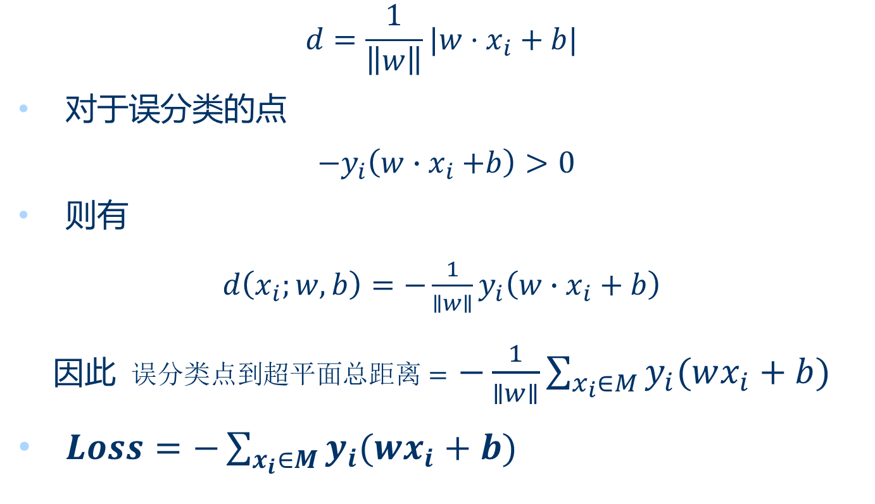
学习策略
$$d=\frac{1}{\left\|w\right\|}|w⋅x_{i}+b|$$
对于误分类的点
$−y_{i}\left(w{∙x}_{i}+b\right)>0$
则有
$d\left(x_{i};w,b\right)=$ $−\frac{1}{∥w∥}y_{i}\left(w∙x_{i}+b\right)$
因此 $误分类点到超平面总距离=$ $−\frac{1}{∥w∥}\sum_{x_{i}∈M}{y_{i}(wx_{i}+b)}$
$Loss=$ $−\sum_{x_{i}∈M}{y_{i}(wx_{i}+b)}$
Notes:
单位法向量。

Slide 25
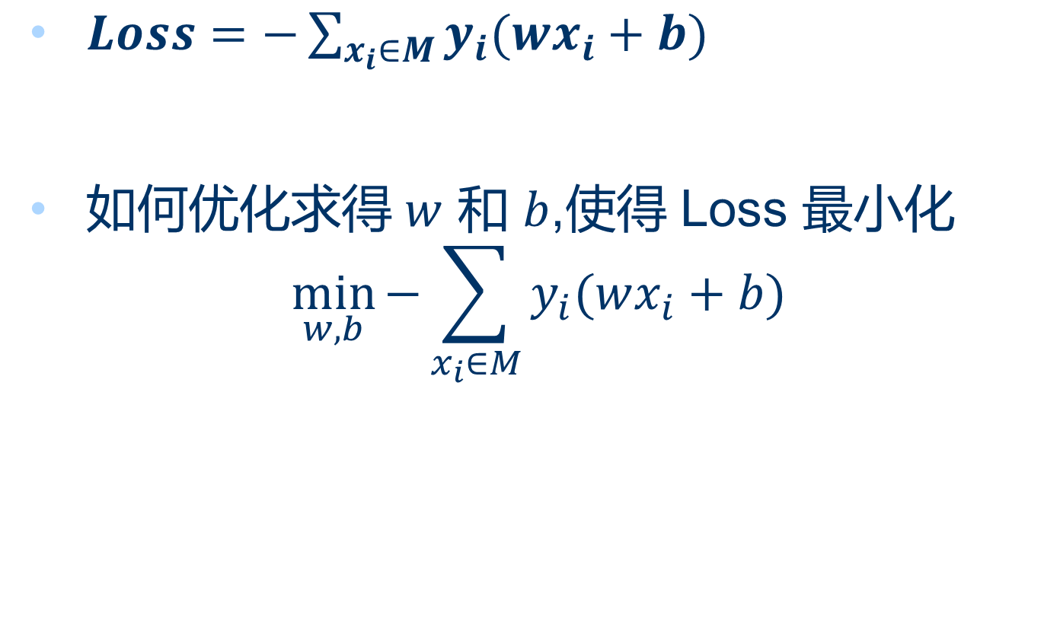
学习算法
$Loss=$ $−\sum_{x_{i}∈M}{y_{i}(wx_{i}+b)}$
如何优化求得 $w$ 和 $b$,使得 Loss 最小化
$$\min_{w,b}{−}\sum_{x_{i}∈M}{y_{i}(wx_{i}+b)}$$

Slide 26
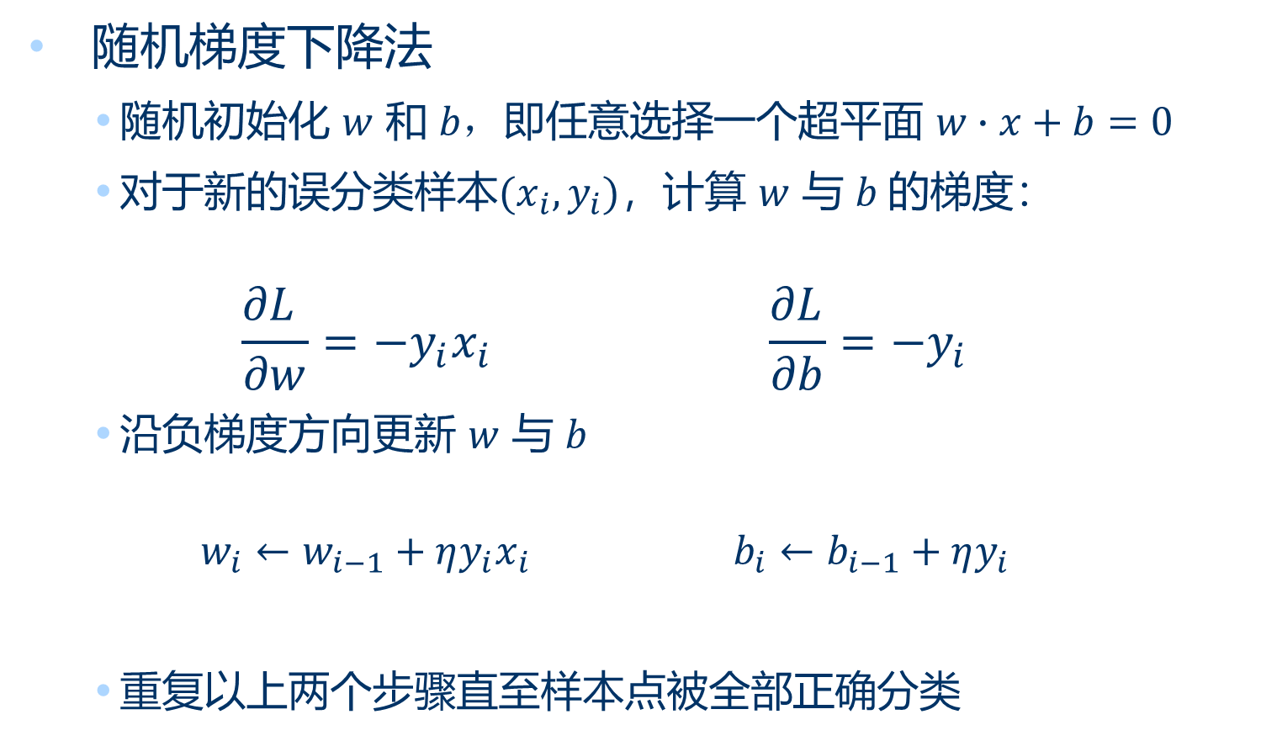
学习算法
随机梯度下降法
随机初始化 $w$ 和 $b，$即任意选择一个超平面 $w∙x+b=0$
对于新的误分类样本$(x_{i},y_{i})$，计算 $w$ 与 $b$的梯度：
$$\frac{∂L }{∂w}=−y_{i}x_{i} \frac{∂L }{∂b}=−y_{i}$$
沿负梯度方向更新 $w$ 与 $b$
$$w_{i}←w_{i−1}+ηy_{i}x_{i} b_{i}←b_{i−1}+ηy_{i}$$
重复以上两个步骤直至样本点被全部正确分类

Slide 27
收敛性证明
算法的收敛性（即模型在有限次迭代后收敛），证明见书。
结论：
对于线性可分数据集，感知机算法在有限次迭代后收敛。
模型的解不唯一，取决于初始值以及每次更新的样本选择。
如何唯一确定分类的超平面？
对于线性不可分数据集，模型 Loss 的表现？

Slide 28
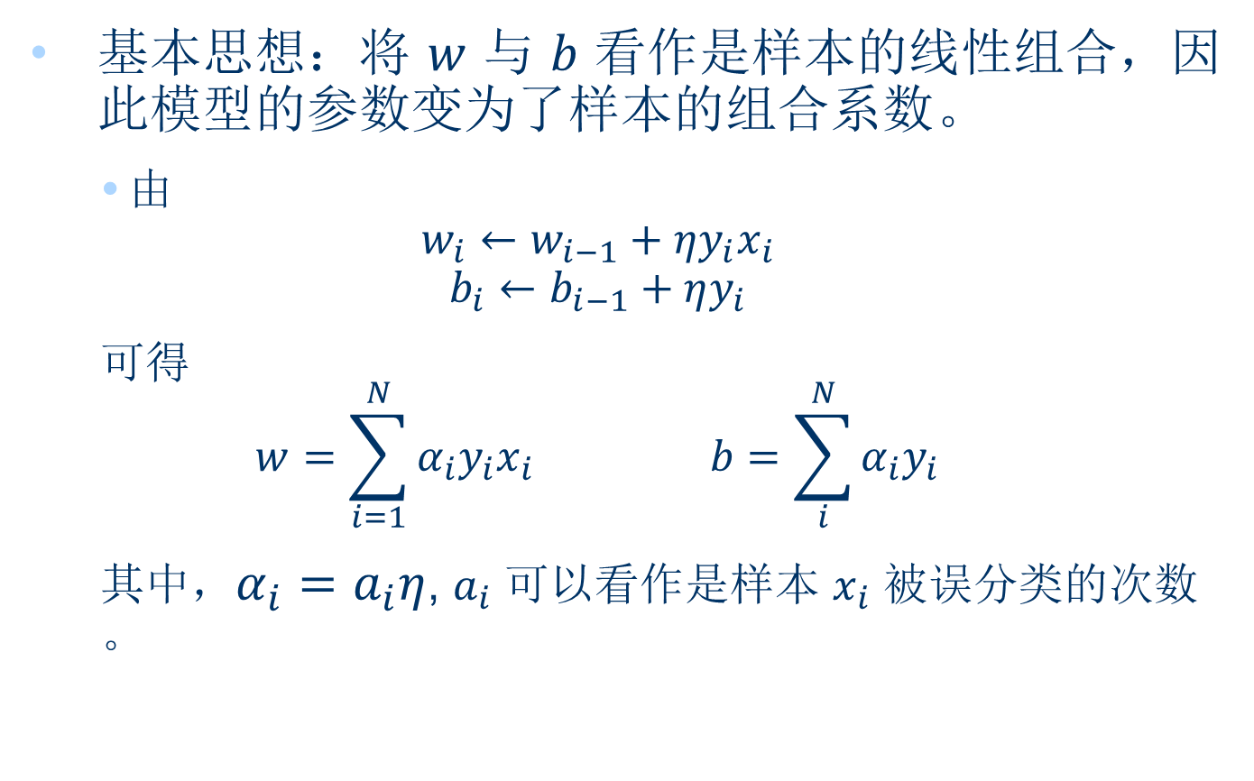
对偶形式
基本思想：将 $w$ 与 $b$ 看作是样本的线性组合，因此模型的参数变为了样本的组合系数。
由
$$w_{i}←w_{i−1}+ηy_{i}x_{i}$$
$$b_{i}←b_{i−1}+ηy_{i}$$
可得
$$w=\sum_{i=1}^{N}{α_{i}y_{i}x_{i}} b=\sum_{i}^{N}{α_{i}y_{i}}$$
其中，$α_{i}=a_{i}η$, $a_{i}$ 可以看作是样本 $x_{i}$ 被误分类的次数。

Slide 29
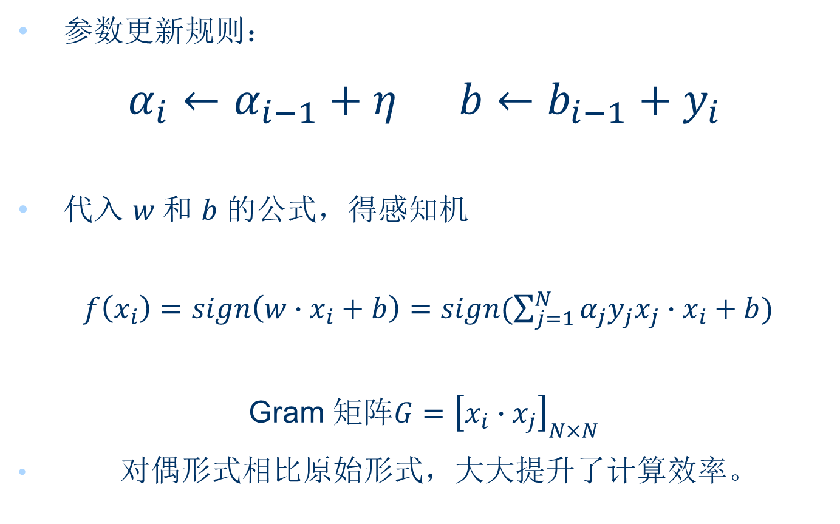
对偶形式
参数更新规则：
$α_{i}←α_{i−1}+η b←b_{i−1}+y_{i}$
代入 $w 和$ $b$ 的公式，得感知机
$f\left(x_{i}\right)=sign\left(w∙x_{i}+b\right)=sign(\sum_{j=1}^{N}{α_{j}y_{j}x_{j}∙x_{i}+b)}$
Gram 矩阵$G={\left[x_{i}∙x_{j}\right]}_{N×N}$
对偶形式相比原始形式，大大提升了计算效率。

Slide 30
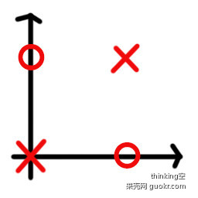
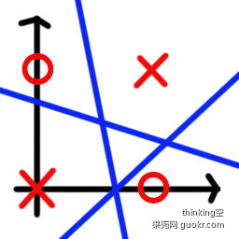
对偶形式
局限

Slide 31
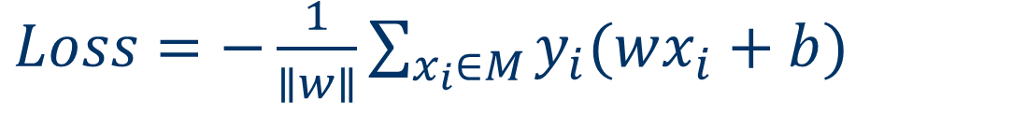
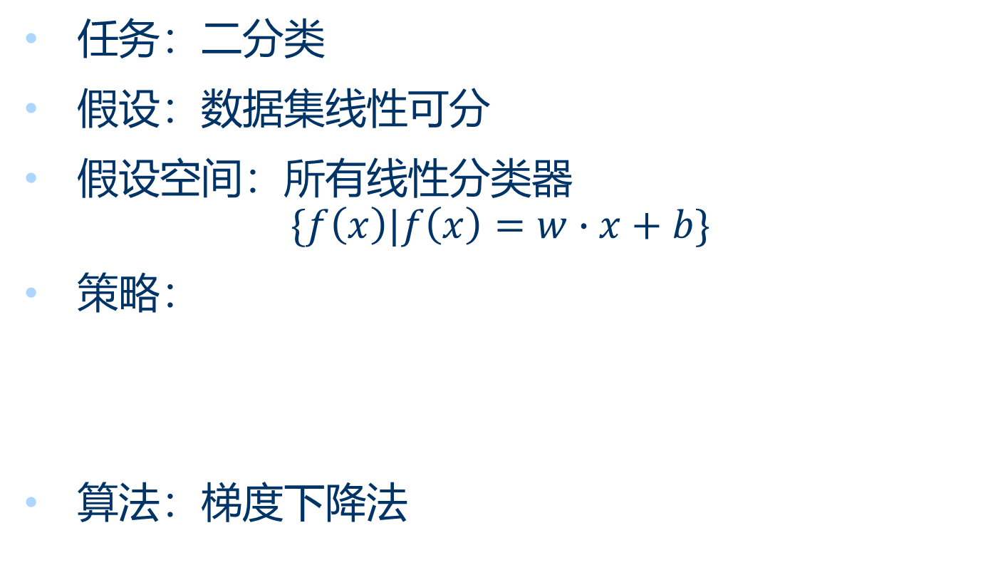
总结
任务：二分类
假设：数据集线性可分
假设空间：所有线性分类器
$$\{f\left(x\right)|f\left(x\right)=w∙x+b\}$$
策略：
算法：梯度下降法
$Loss=$ $−\frac{1}{∥w∥}\sum_{x_{i}∈M}{y_{i}(wx_{i}+b)}$

Slide 32
谢谢！

